Slide 1
ТРЕНАЖЕР ПО МАТЕМАТИКЕ: ПРОИЗВОДНАЯ
НАЧАТЬ
©Романчук А. Т.

Slide 2
ПРОВЕРЬ СЕБЯ И СВОЕГО СОСЕДА (С ОТВЕТАМИ)
ЗАДАНИЯ
©Романчук А. Т.

Slide 3
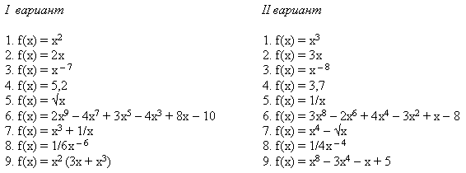
ПОСМОТРЕТЬ ОТВЕТЫ
©Романчук А. Т.

Slide 4
БИРЖА ЗНАНИЙ
©Романчук А. Т.

Slide 5
БИРЖА ЗНАНИЙ (БЕЗ ОТВЕТОВ)
ЗАДАНИЯ
©Романчук А. Т.

Slide 6
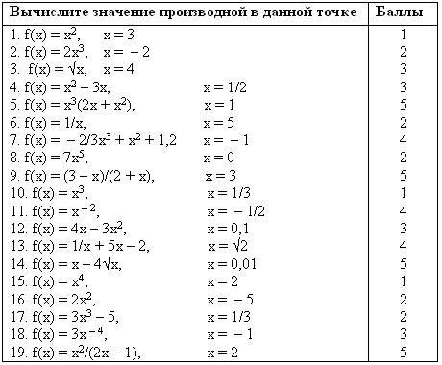
НОВОЕ ЗАДАНИЕ
©Романчук А. Т.

Slide 7
НАЙДИ ФУНКЦИЮ ПО ЕЕ ПРОИЗВОДНОЙ (С ОТВЕТАМИ)
ЗАДАНИЯ
©Романчук А. Т.

Slide 8
f'(x) = 2х + 3
f'(x) = х² + 3х
f'(x) = 9х² – 1/2
f'(x) = 3х³ – 1/2х
ПОСМОТРЕТЬ ОТВЕТЫ
©Романчук А. Т.

Slide 9
ОТВЕТ
f'(x) = 2х + 3
f'(x) = х² + 3х
f'(x) = 9х² – 1/2
f'(x) = 3х³ – 1/2х
f(x) = x² + 3x
f(x) = 1/3 x³ + 3/2x^2
f(x) = 3x³ – 1/2x
f(x) = 3/4x⁴ – 1/4x²
ДАЛЕЕ
©Романчук А. Т.

Slide 10
ПРОЙДИ ТЕСТ

Slide 11
ЛИТЕРАТУРА
http://festival.1september.ru/articles/585340/

